Slide 1
-Caractéristiques des Rfduinos : Tx power : 0 dBm
Envoi toutes les 200 ms
-Point jaune sur les images suivantes : badge
-structure des fichiers .txt : (di : distance entre le badge et la balise i; ri : rssi balise i ;
avgi : moyenne sur les n échantillons pour la balise i ; mini : minimum de distance pour la balise i ; maxi : maximum de distance pour la balise i)
Pour n échantillons et m balises:
d0,d1,…..,dm,r0,r1,….,rm pour les n premières lignes
avg0,min0,max0,…..,avgm,minm,maxm à la ligne n+1

Slide 2
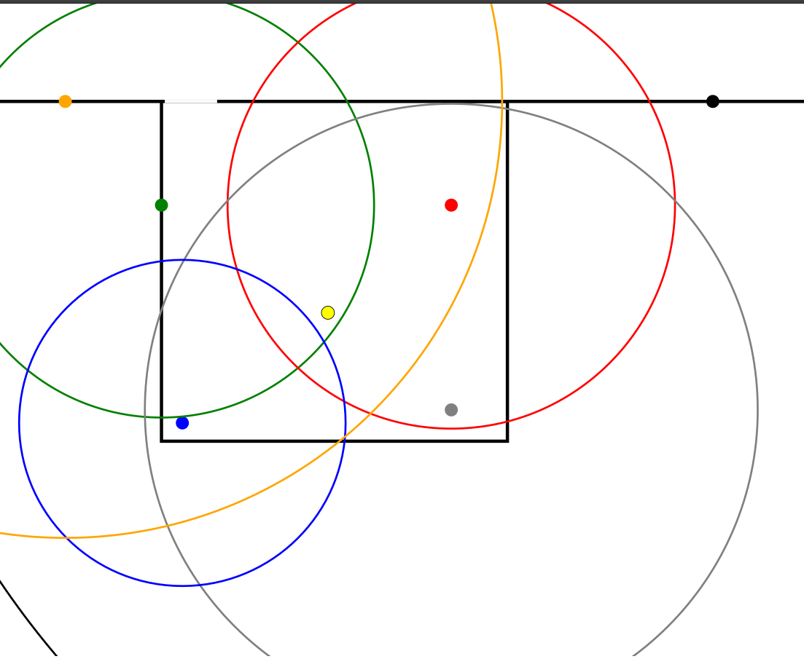
Test 1 : 1 min | 300 echantillons | 18/07/2016
Orientation : 0°
<circle cx="502.35" cy="474" r="10" fill="yellow"/>

Slide 3
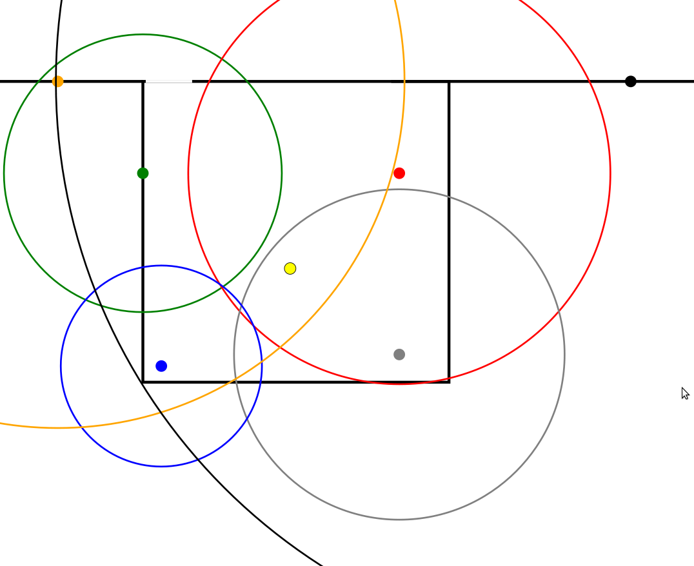
Test 2 : 1 min | 300 echantillons | 18/07/2016
Orientation verticale
<circle cx="502.35" cy="474" r="10" fill="yellow"/>

Slide 4
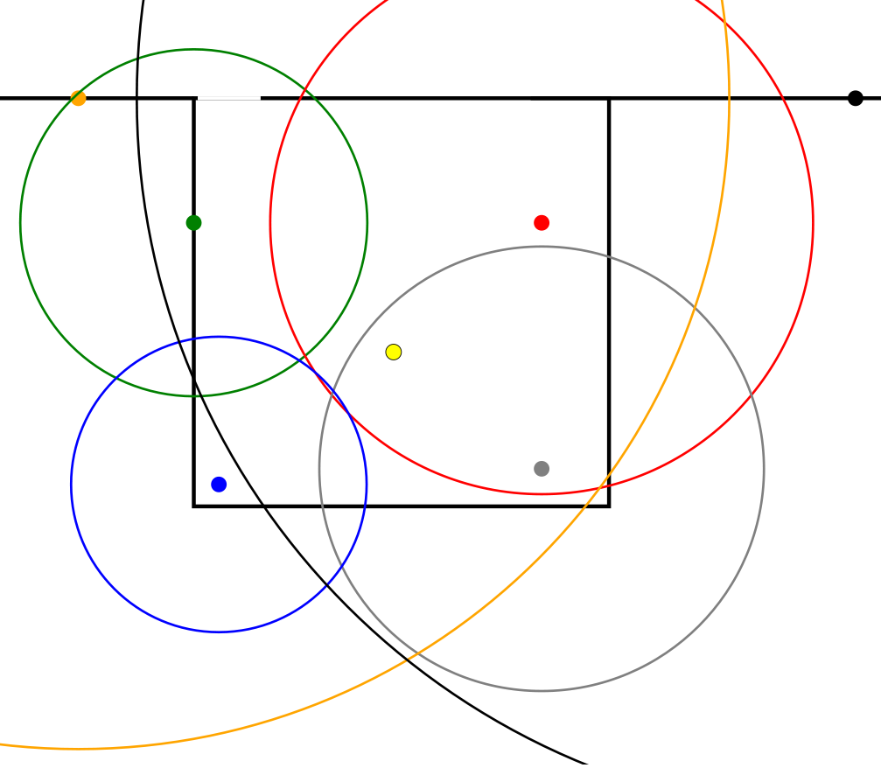
Test 3 : 2 min | 600 echantillons | 18/07/2016
Orientation verticale
<circle cx="502.35" cy="474" r="10" fill="yellow"/>

Slide 5
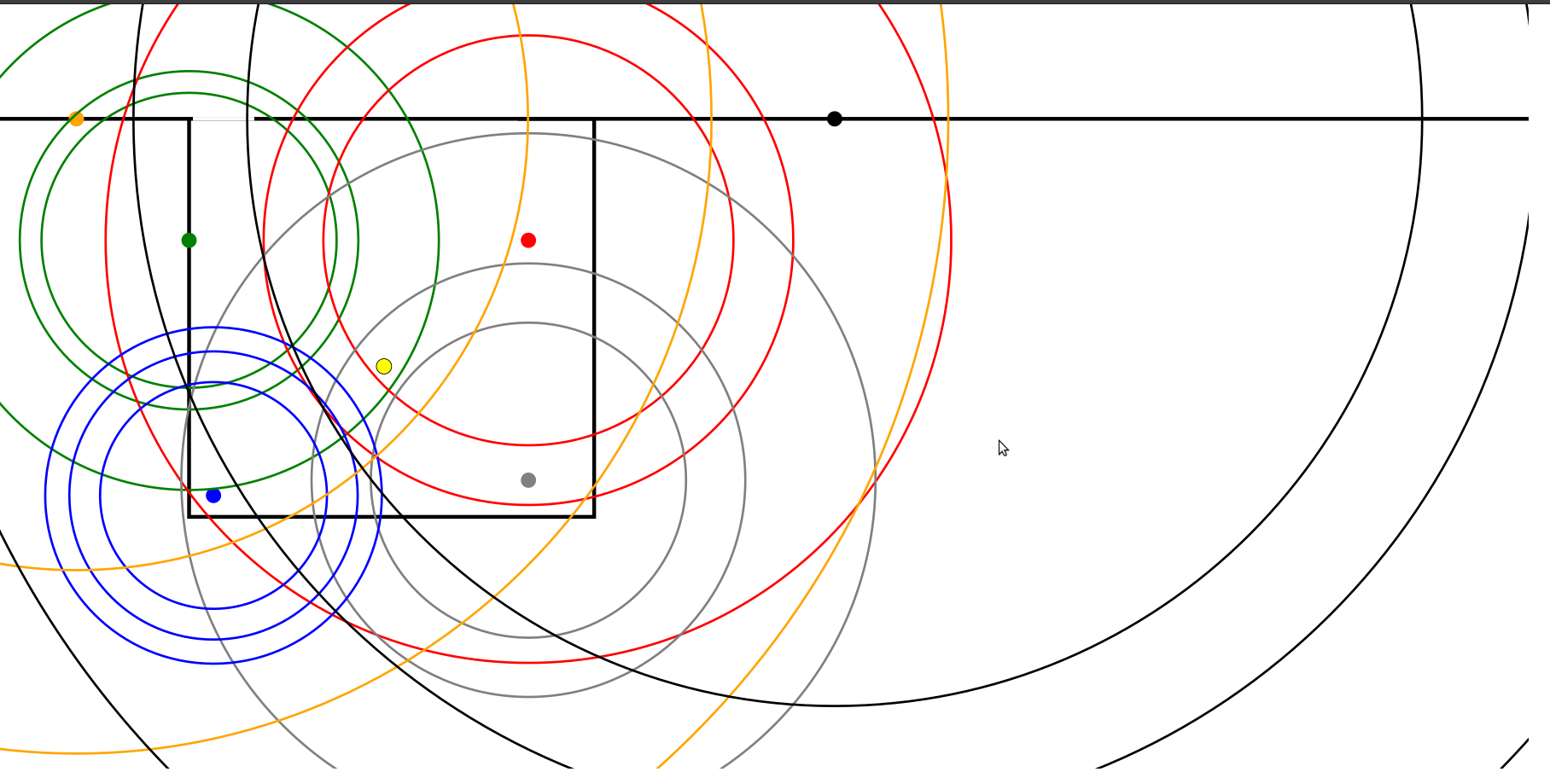
Test 3 : 2 min | 600 echantillons | 18/07/2016
Orientation verticale
<circle cx="502.35" cy="474" r="10" fill="yellow"/>
Affichage des cercles min et max

Slide 6
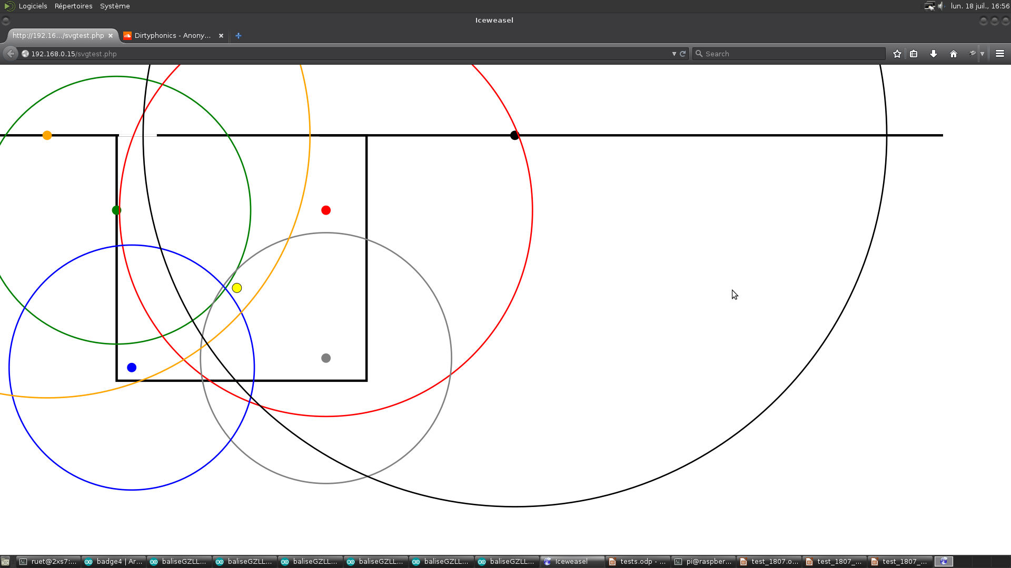
Test 4 : 10 min | 3000 echantillons | 18/07/2016
Orientation verticale
<circle cx="502.35" cy="474" r="10" fill="yellow"/>

Slide 7
Test 5 : 10 min | 3000 echantillons | 18/07/2016
<circle cx="295.35" cy="643" r="10" fill="yellow"/> ( à 15 cm de la balise3)

